Slide 1
ნეირონულ ქსელებსა და სტატისტიკურ მონაცემებზე აგებული ქართული ხელნაწერის ამომცნობი სისტემა
ილია ყიფშიძე
ივანე ჯავახიშვილის სახელობის თბილისის სახელმწიფო უნივერსიტეტის ზუსტ და საბუნებისმეტყველო მეცნიერებათა ფაკულტეტი.
Gmail: ilia.kipshidze269@ens.tsu.ge

Slide 2
ძირითადი ეტაპები
ამოცნობა (Recognition)
მონაცემების შეგროვება/დამუშავება
ნეირონული ქსელის აწყობა
გაწვრთნა
ტესტირება
Spell-checking
სიტყვების დახარისხება
შესწორებული ფორმის ძებნა

Slide 3
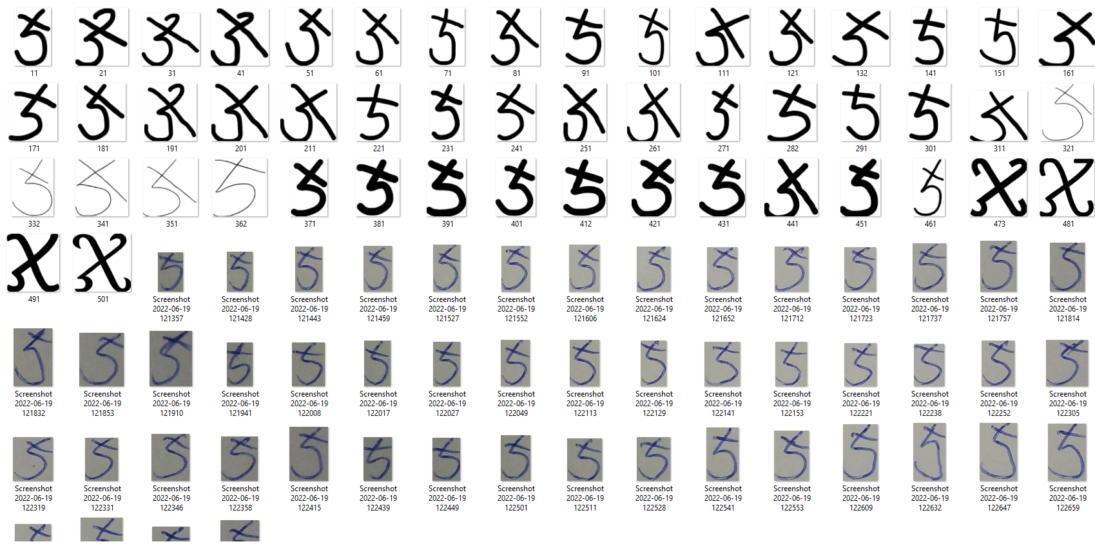
100 ეგზემპლარი თითოეული ასო-ბგერისთვის
მონაცემების შეგროვება

Slide 4
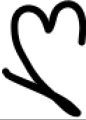
Resize (32, 32)
დამუშავება (image processing)
Y = 0.299*R + 0.587*G + 0.114*B
image/255
to grayscale
Histogram Equalization
normalization
(32, 32, 3)
(32, 32)
(32, 32)
(32, 32)
(88, 54, 3)

Slide 5
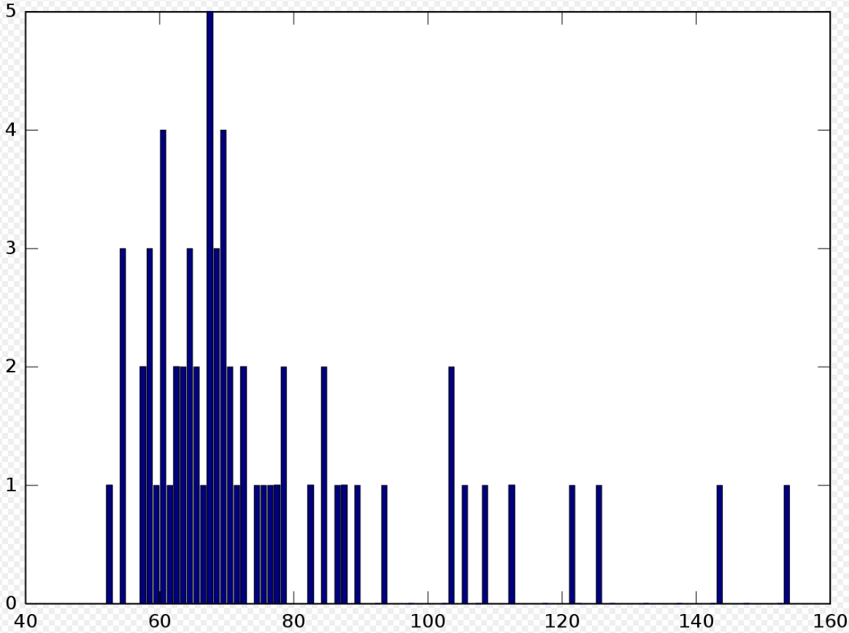
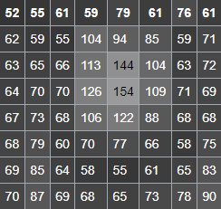
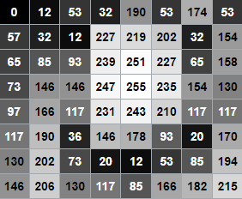
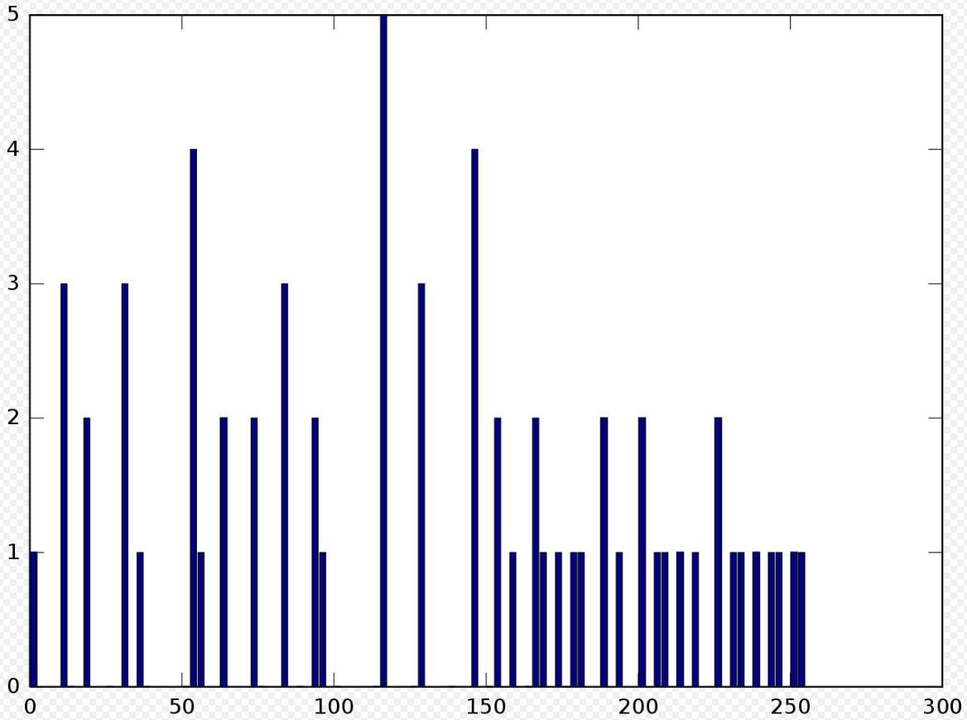
Histogram Equalization
Frequency
Original image
Intensity level
Frequency
Equalized image
Intensity level

Slide 6
ნეირონული ქსელის მოდელი
Convolutional
Max pooling
Flatten
Dense layer with dropout

Slide 7
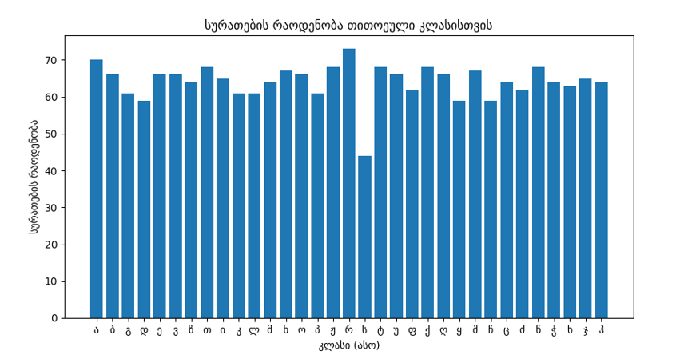
ტრენინგი და ტესტირება

Slide 8
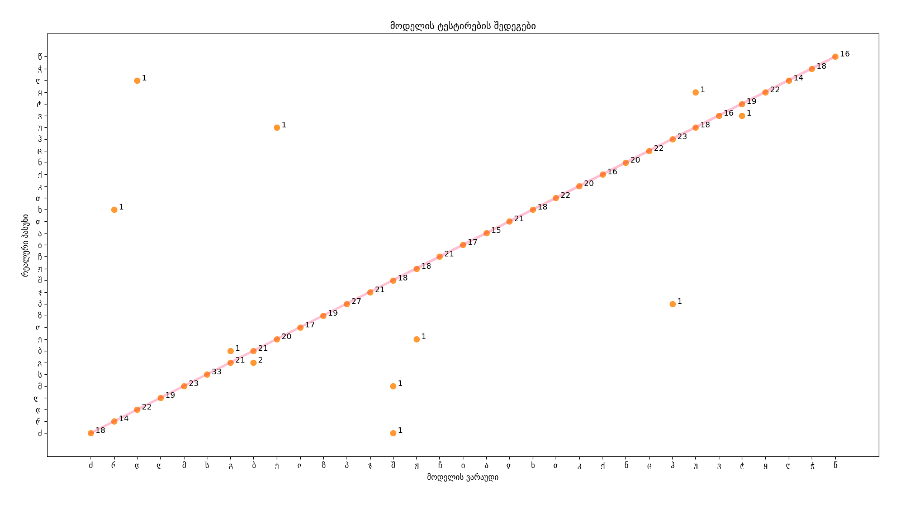
ტრენინგი და ტესტირება
ტესტირებისას დაშვებული შეცდომები:
მოდელის სიზუსტე: 97.4%
ძ / შ - 1
მ / შ - 1
ე / ჟ - 1
პ / ჰ - 1
ბ / გ - 1
ხ / რ - 1
ე / უ - 1
ყ / უ - 1
ვ / ტ - 1
გ / ბ - 2
სულ: 11

Slide 9
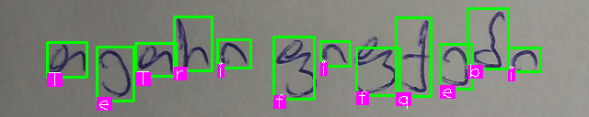
ამოცნობა (Recognition)
…
Input

Slide 10
ამოცნობა (Recognition)
არასწორი Bounding box - ის პრობლემა
ჯამურად:
93 შეცდომა 1650 ტესტიდან
სიზუსტე: 94%
ასოები | ა, გ, ე, ზ, ი, მ, ს, უ, ყ | კ, ლ, ო, ჟ, ტ, შ, ხ | დ, ქ, ღ, ძ | ბ, ვ, თ, ნ | ფ, | პ, ჩ, ჯ | ჭ | ც | რ, წ | ჰ
Bounding box-ის სწორად პოვნის ალბათობა (50 სატესტო შემთხვევიდან, თითოეული ასოსთვის) | 100% | 98% | 96% | 94% | 92% | 90% | 88% | 82% | 80% | 78%
ამოცნობის პრობლემა
ცამეტი
თოთსმეცი

Slide 11
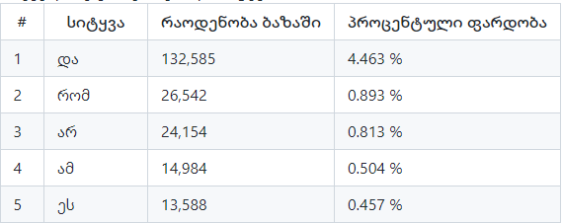
Spell-checking
მონაცემთა ბაზა
მთლიანი სიტყვების რაოდენობა - 2,970,640
5 ყველაზე ხშირად განმეორებადი სიტყვა
უნიკალური სიტყვების რაოდენობა - 309,916
ასო-ბგერების რაოდენობა - 19,737,919
ყველაზე განმეორებადი ასო-ბგერა - ა (15.01 %)
ნაკლებ განმეორებადი ასო-ბგერა - ჟ (0.07 %)
Database by დავით ბუმბეიშვილი - https://github.com/bumbeishvili/GeoWordsDatabase

Slide 12
Spell-checking
ძებნა და string matching
იმისთვის, რომ სიტყვის ძებნა იყოს უფრო სწრაფი, სიხშირის კლებადობით დალაგებული მონაცემები დაყოფილია სიგრძეების მიხედვითაც
Spell-checking algorithm:
მოდელის მიერ პროგნოზირებულ სიტყვას ვეძებთ ბაზაში, ამავე სიგრძის სიტყვებს შორის.
თუ მოიძებნა, ვტოვებთ უცვლელად.
წინააღმდეგ შემთხვევაში ვპოულობთ ყველაზე მეტად მსგავს სიტყვას.
თუ ასეთი სიტყვა რამდენიმეა, ვირჩევთ მათ შორის ყველაზე მეტად განმეორებად სიტყვას.
...

Slide 13
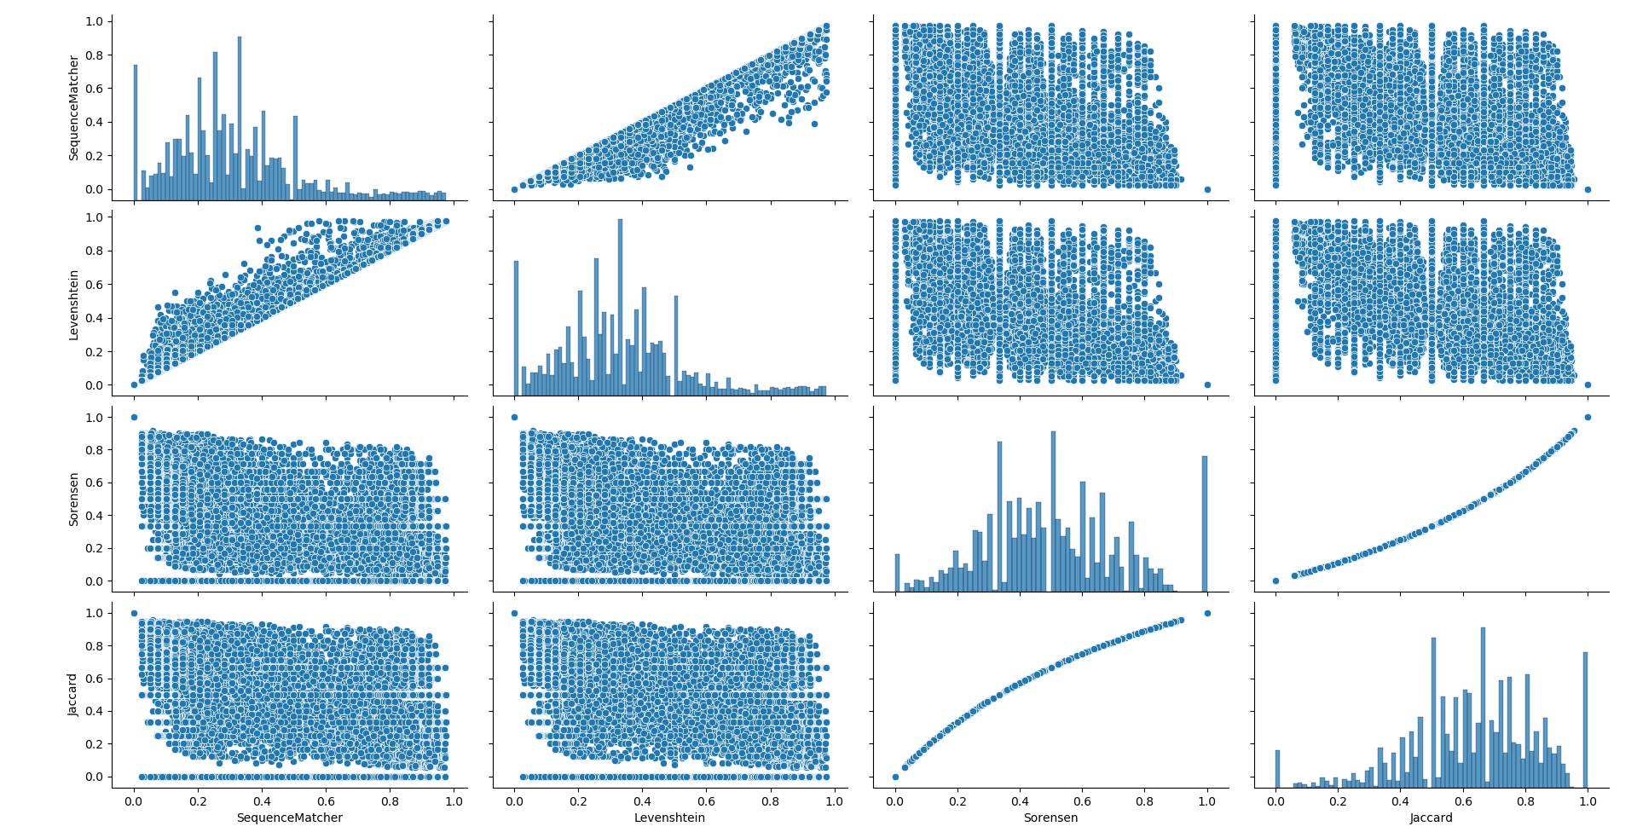
Spell-checking
ძებნა და string similarity
ალგორითმები სიტყვათა მსგავსების განსასაზღვრად (String similarity metrics):
2000 შედარება 1-დან 40-მდე სიგრძის სიტყვებისთვის.
ჯამში: 80 000 შედარება
Levenshtein distance (0.1758 წამი)
SequenceMatcher (4.5668 წამი)
Sorensen (0.4326 წამი)
Jaccard (0.4731 წამი)

Slide 16
N-grams
n-gram – ასოების ან სიტყვების n ელემენტიანი მიმდევრობა (sequence).
მაგალითად: „ო“ – unigram
„ნე“ – bigram
“რია“ – trigram…
მოდელის ვარაუდი: „დოეები“
2 ყველაზე მსგავსი: „იდეები“, „დღეები“.
ვინაიდან „დღე“ უფრო ხშირად განმეორებადი მიმდევრობაა (P(„დღე“)>P(„იდე“)), ვირჩევთ სიტყვას „დღეები“.

Slide 17
Future work
Bounding box - ის საპოვნელი ალგორითმის გაუმჯობესება
ასოების ამომცნობი ნეირონული ქსელის მოდელისთვის სატრენინგო ბაზის გაზრდა
სიტყვების მონაცემთა ბაზის ოპტიმიზაცია, დალაგება და ძებნის გაუმჯობესება

Slide 18
მადლობა ყურადღებისთვის!

